Slide 1

https://www.jpmorganam.com.tw/event/2016GI/index.html
PC+M都要換
換文案
無論你是投資新鮮人還是投資勝利組
只要找對人和正確方式，投資就能全面到位!
跟著專家，讓收益一翻到位!

Slide 2
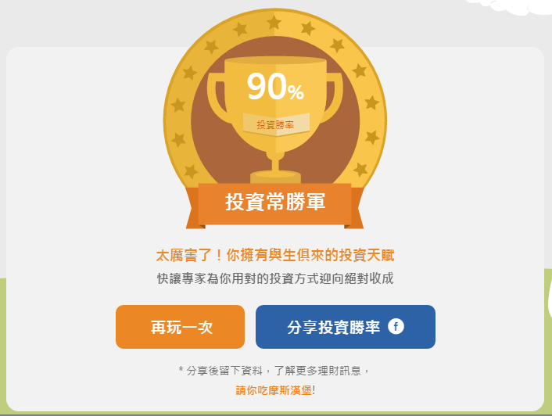
http://goright.jpm-event.tw/game.html#3Page
PC+M都要換
刪

Slide 3
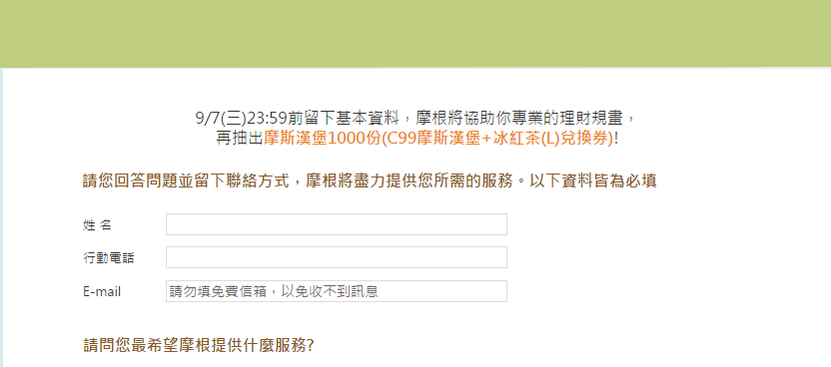
PC+M都要換
https://www.jpmorganam.com.tw/event/2016GI/fill.html
刪

Slide 4
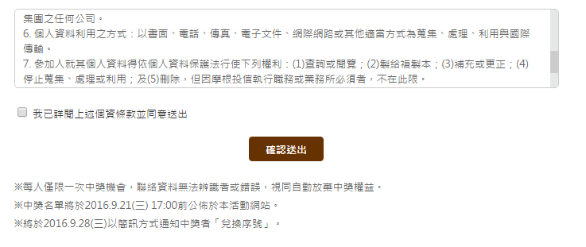
PC+M都要換
https://www.jpmorganam.com.tw/event/2016GI/fill.html
刪

Slide 5
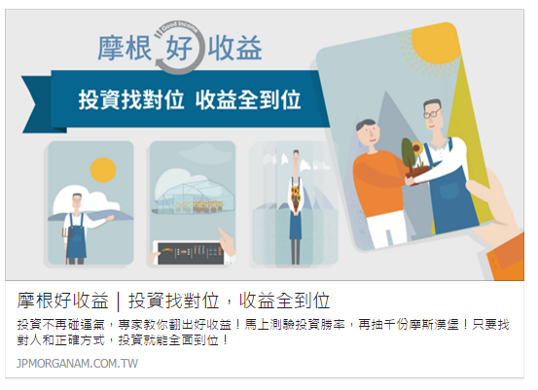
全站分享文字
PC+M都要換
換文案
只要找對人和正確方式，投資就能全面到位!跟著專家，讓收益一翻到位!

Slide 6
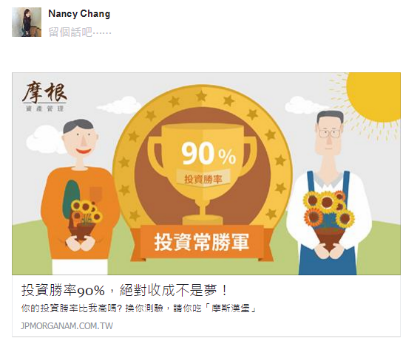
活動分享文字
PC+M都要換
換文案
你的投資勝率比我高嗎?記下專家「配對」好的投資祕訣，讓好收益成雙又成對!

